Slide 1
Random Forestによる画像分類とその決定木の作成について
理学部第１部応用数学科
3年 甚野広平

Slide 2
決定木について
決定木とは…
データを複数のクラスに分類する教師あり学習の1つ。
木構造を用いて分岐処理をし、各分岐では分類対象データの属性に従って分類が行 われます。
長所…分類ルールを木構造として可視化できるので、分類結果の解釈が容易
生成した分類ルールを編集することができる
短所…過学習してしまう傾向がある
※過学習…学習データのみに適応しすぎて、未知のデータへの当てはまりが
悪くなる事

Slide 3
Random Forestについて
アンサンブル学習と呼ばれる学習法の1つ
アンサンブル学習…性能の低い分類器を組み合わせ、性能の高い1つの分類器を作る
アンサンブル学習は性能の低い分類器の生成方法によって2つに分類出来る
バギング…学習データを抜けや重複を許して複数個のグループに分割し、学習データごとに性能の悪い分類器を生成する方法。分類はそれぞれの性能の悪い分類器の分類結果の多数決を取る。
Random Forest…バギングに分類されるアルゴリズム。
データの抽出はバギングの方法で、性能の悪い分類器として決 定木を生成する

Slide 4
実際に分類を行ってみる
正答率、F値などの画像

Slide 5
決定木の中身は…
決定木の画像

Slide 6

Gini係数とは…
エントロピー…
$Ent\left(D\right)=−\sum_{y∈Y}{P\left(y | D\right)logP(y|D)}$
Python上ではCARTアルゴリズムを利用している

Slide 7
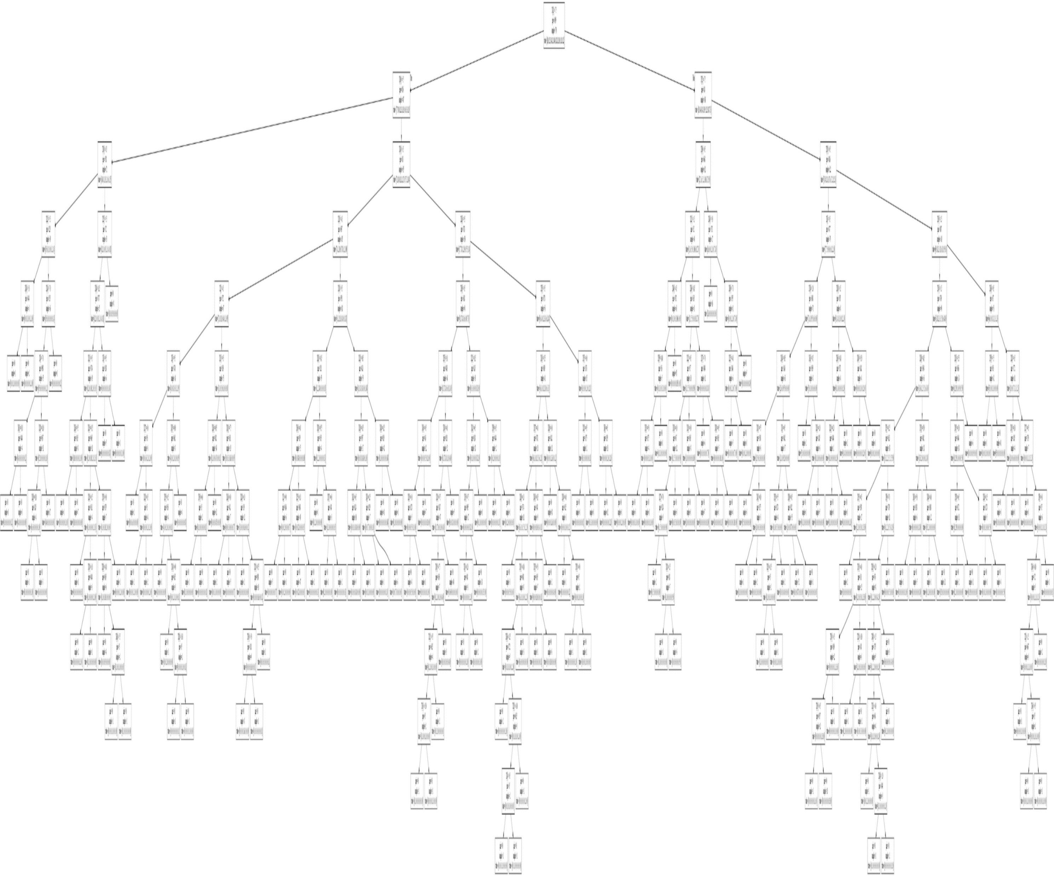
すべての画像データを分類した時の決定木の画像

Slide 8
まとめ

